Slide 1
ПРИМЕРЫ МАТЕРИАЛОВ ДЛЯ ПРОВЕДЕНИЯ ВХОДНОЙ ДИАГНОСТИКИ УРОВНЯ ЯЗЫКОВОЙ АДАПТАЦИИ ДЕТЕЙ-ИНОФОНОВ, ОБУЧАЮЩИХСЯ В ОБЩЕОБРАЗОВАТЕЛЬНОЙ ОРГАНИЗАЦИИ
Приведены отдельные примеры диагностических материалов
по разным видам речевой деятельности на основе издания:
Криворучко Т.В., Цаларунга С.В. Первый раз в первый класс:
Диагностические материалы для проведения входного
и итогового тестирования детей 6 - 8 лет, слабо владеющих
русским языком. Методическое пособие для учителей начальной
школы. - М.: Этносфера, 2021. 212 с.

Slide 2
Часть 1
Задание 1. Знакомство.
Ответь на вопросы. Ответ должен быть полным.
Диалог |  | Определение компетенции
 |  | коммуникативная | языковая
1 | Как тебя зовут? Назови свое имя, фамилию.
2 | Сколько тебе лет?
3 | Как зовут твою маму?
4 | Как зовут твоего папу?
5 | У тебя есть брат?
6 | Он младше тебя?
7 | Сколько ему лет?
8 | У тебя есть сестра?
9 | Она старше или младше тебя?
10 | Откуда ты приехал(а)?
11 | В какой стране ты живешь сейчас?
12 | В каком городе ты живешь сейчас?
13 | На каком языке вы разговариваете дома?
14 | Ты ходил(а) в школу, в детский сад?
15 | У тебя есть любимая игрушка?

Slide 3
Задание 1. Собеседование по предметным картинкам. Назови картинки одним словом. Расскажи о картинке, которая тебе понравилась.

Slide 4
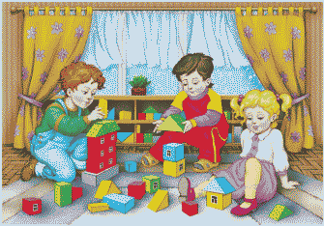
Задание 2. Собеседование в форме диалога по сюжетной картинке.
Вопросы для диалога:
1. Кто нарисован на картинке?
2. Давай дадим имя мальчикам и девочке.
3. Сколько детей на картинке?

Slide 5
4. Что нарисовано на картинке?
5. Расскажи, что делают дети?
(Если есть затруднения, можно помочь наводящими вопросами).
6. Что строит мальчик (имя) в красном комбинезоне?
7. Сколько этажей в его доме?
8. Какого цвета первый этаж, второй этаж, крыша?
9. Что делает мальчик (имя) в голубом комбинезоне?
10. Сколько этажей в его домике?
11. Он закончил строить свой домик?
12. Что строит девочка?
13. У нее высокий домик? Сколько этажей?

Slide 6
Лексика и грамматика у инофона
https://mgu-russian.com/ru/learn/test-online/36/ для сравнения тестирование для детей на знание лексики и грамматики по версии МГУ из 15 позиций
Род
Местоимения
Точность подбора глаголов

Slide 7
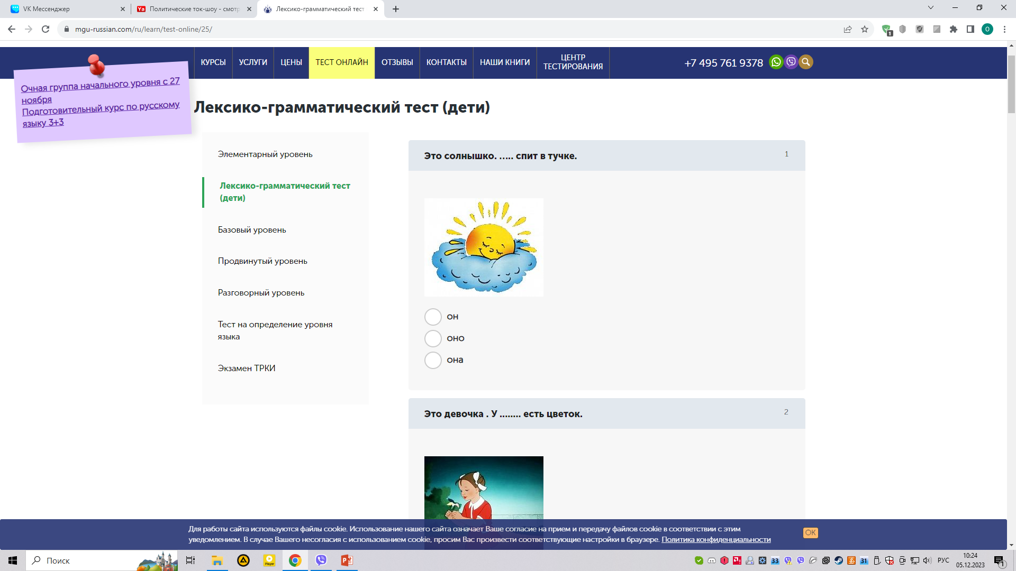

Slide 8
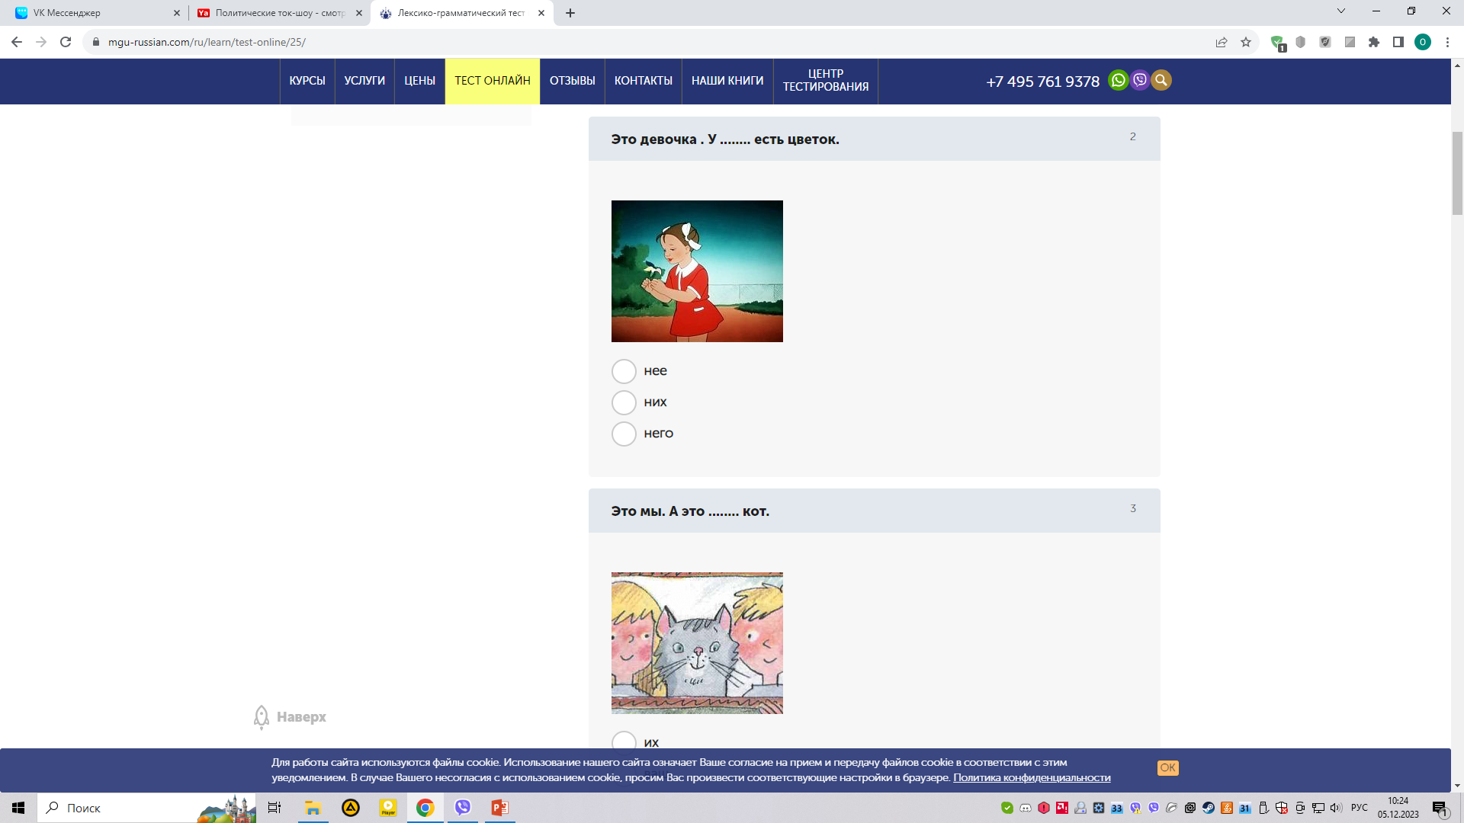

Slide 9
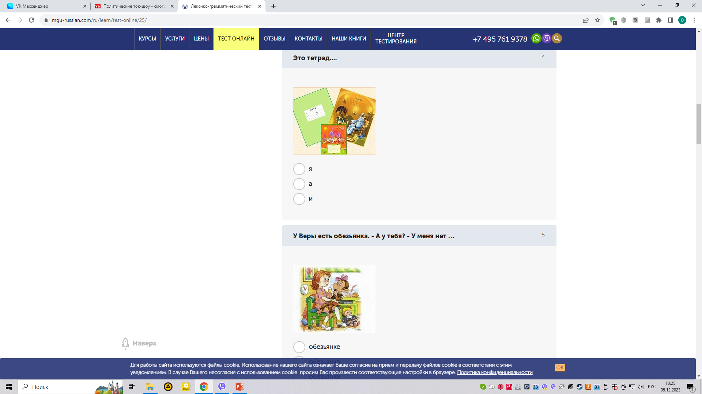

Slide 10
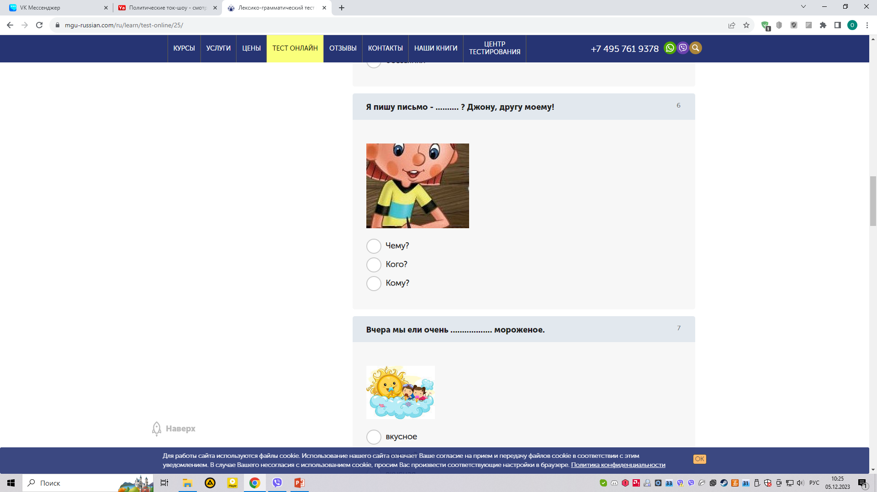

Slide 11
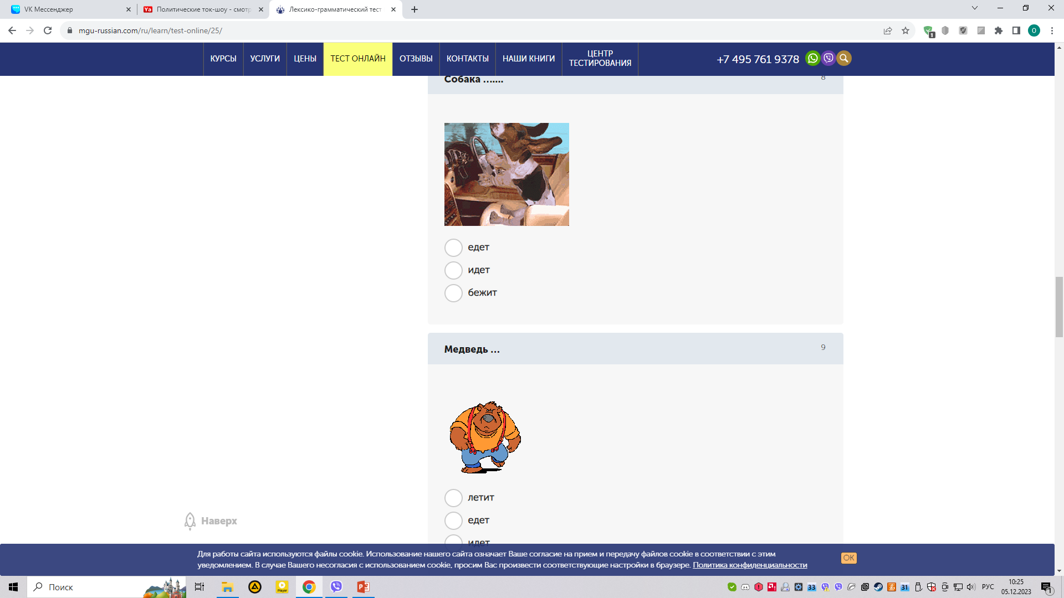

Slide 12
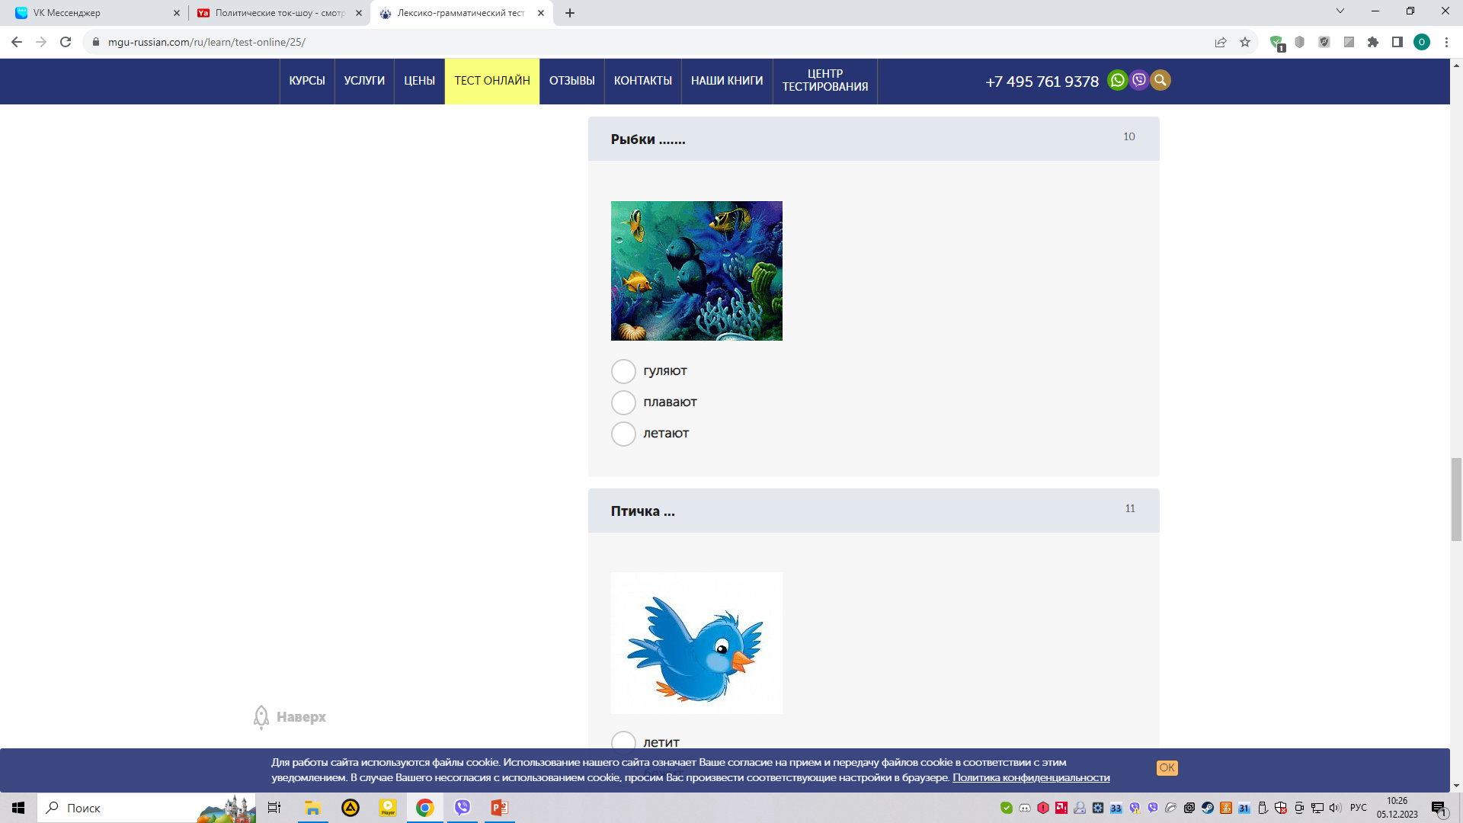

Slide 13
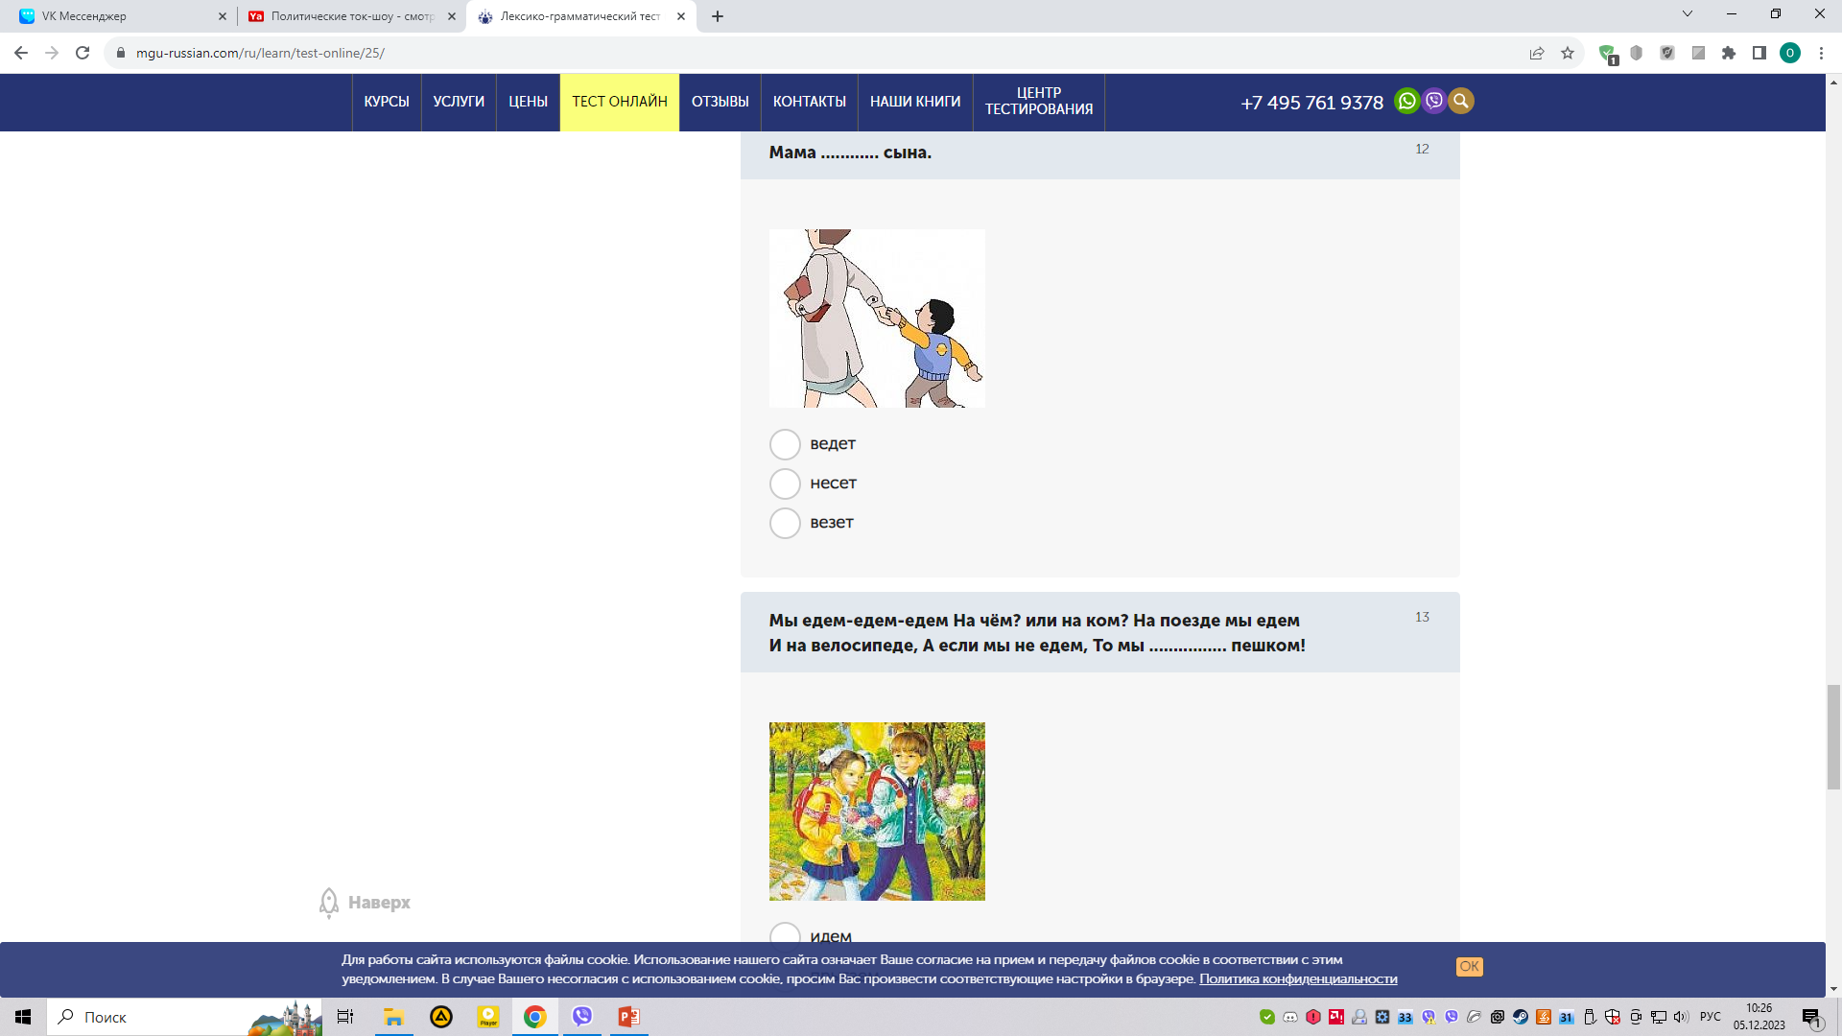

Slide 15
Тесты Азовой О.В. как вариант подробной проверки лексико-грамматического компонента у инофонов с удовлетворительным уровнем знания языка. По ходу презентации вносите предложения.
Тест №1
1. Кто художник? (Написать одним словом.)
Сестра нарисовала брата. ____________________________
Сестру нарисовал брат. _____________________________
Брат нарисован сестрой. ____________________________
Брата нарисовала сестра. _____________________________
Братом нарисована сестра. _______________________________
Сестрой нарисован брат. __________________________________
2. Правильно ли данное выражение? (Отметить значком + или -.)
Я вчера буду купаться. ___
Я завтра буду купаться. ___
Он завтра будет в кино. ___
Он завтра был в кино. ___
Он вчера пойдет в кино. ___

Slide 16
3. Ответь на вопрос словом или словосочетанием.
Перед тем, как идти гулять, я зашел к другу. Что было раньше? _______________________________________________________
Вместо того чтобы надеть сапоги, я надел носки. Что надо было надеть? ________________________________________________
Что длиннее – час или сутки? ________________________
Что короче – день или секунда? _________________________
Какое время года бывает перед осенью? ________________________________
Какой день недели бывает перед средой? _____________________________
После какого дня недели наступает пятница? _________________________
Какой месяц является первым месяцем весны? _________________________
Какой месяц является последним месяцем осени? ______________________
4. Ответь на вопрос словом или словосочетанием.
Коля ударил Васю. Кто драчун? _____________
Лес позади дома. Что впереди? ______________
Мама зовет дочку домой. Кто дома?___________
Маша старше Юли, кто из девочек младше?_________
Оля светлее Кати, кто из девочек темнее?___________
Дети стояли по росту в ряду. Последним стоял самый высокий. Кто стоял самый первым?__________________________________

Slide 17
№5 упростить или убрать вовсе, заменив конструкции на типичное задание из учебника по русскому, математике и проверить его понимание
5. Ответь на вопрос словом или предложением.
Коля одолжил деньги Вере. Кто кому должен?___________________________
Ире брат сломал игрушку. Кто кому доставил огорчение? ________________________________________________________
Посуда помыта маминой дочкой. Кто помыл посуду? __________
Я взял книгу у папиной дочки? У кого я взял книгу? ___________
Мальчик спасен девочкой. Кто кого спас?____________________
6. Назови части, из которых состоит этот предмет.
Дерево _________________________________________________
Книга __________________________________________________
конь ___________________________________________________

Slide 18
7. Назови одним словом или словосочетанием.
Весна, лето, осень, зима - _________________________________
Автобус, поезд, самолёт - _________________________________
Пенал, дневник, тетрадь - _________________________________
8. Подбери как можно больше предметов к действию.
Ползет ___________________________________________________________
Пищит_______________________________________________________
Скрипит_____________________________________________________
Хрустит_____________________________________________________

Slide 19
Тоже считаю уместным убрать
9. Кто как голос подает? (Записать глагол.)
Лошадь _________________
Лев ____________________
Воробей _________________
Овца ______________________
10. Кто как ест? (Записать глагол.)
Курица ___________________
Кошка ____________________
Корова ____________________
Белка ____________________

Slide 20
11. Подбери к предметам подходящие признаки.
Пирожное _________________________________________________________
Погода ____________________________________________________________
Настроение ________________________________________________________
Урок _____________________________________________________________
12. Дополни предложение о повадках животных, отвечая на вопрос как?
Медведь ходит … _____________________
Тигр нападает … ______________________
Волк смотрит … __________________________
Жаворонок поет… __________________________
13. Ответь на вопросы несколькими словами.
Что располагается слева от тебя? ___________________________________________
Что располагается слева от тебя? ___________________________________________
Что над тобой? __________________________________________________________
Что под тобой? __________________________________________________________

Slide 21
Часть слов заменить, упростить
14. Ответь словом со значением НАОБОРОТ.
Вы часто ходите в театр?_____________________
Докладчик говорил медленно?___________________
На улице тепло? _______________________-
Вы встаете поздно?______________________---
15. Подбери слова, близкие по значению данным.
Башмаки _________________________
Гиппопотам ____________________________
Автомобиль _________________________________
Азбука ____________________________________
Аккуратный _________________________________
Грустный ______________________________________
Прекрасный ______________________________________
Бежать __________________________________________
Варить ___________________________________________
Злиться ____________________________________________

Slide 22
Тест №2
1. Назови слова во множественном числе
Дупло ____________________________
Гнездо ____________________________
Лоб _____________________________
Ухо _______________________________
2. Закончи предложение.
Три шара, а пять шаров.
Два медведя, а пять …__________________________
Один пень, а два … ______________________ заменить на карандаш
Два уха, а шесть … ______________________
Одно ведро, а семь …_____________________
3. Назови предмет уменьшительно или ласкательно.
солнце – солнышко
перо - _____________________
крыло - ________________________
платье - __________________________
дерево - ___________________________

Slide 23
4. Образуй существительные со значением очень маленький и очень большой.
Дом – домик - домище
Голова – _______________________________________________
нос – __________________________________________________
Лоб – __________________________________________________
Сапог – ______________________________________________
5. Назови детеныша. Назови детенышей. (Запиши по 2 слова)
заяц, зайчонок, зайчата
корова…______________________________________________________
лошадь…______________________________________________________
кролик…____________________________________________________________
лев…________________________________________________________________
6. Как назвать предмет (посуду), в котором хранится …
Хлеб – хлебница
Сахар - ___________________________
Перец - _________________________ заменить на соль
Масло - __________________________
Кофе - ____________________________

Slide 24
Убрать блок, вместо можно попросить подписать 3-4 изображения с людьми часто встречающихся профессий
7. Ответь на вопрос: назови профессию.
Кто едет на велосипеде?_____________________________
Кто продает продукты?____________________________
Кто проверяет билеты?_____________________________
Кто проектирует дома?______________________________
8. Ответь на вопросы одним словом.
Чем рубят мясо? Мясорубкой
Кто варит сталь?_________________________
Кто разводит цветы?________________________
Кто разводит пчел?______________________________
Чем мелят кофе?__________________________________
9. Ответь на вопросы. Какой предмет?
Какой день, если на улице мороз? Морозный
Какой день, если на улице солнце?_________________________________
Какой день, если на улице холодно? _____________________________
Как называют человека за трусость?_______________________________
Как называют человека за болтовню?______________________________

Slide 25
Убрать блок частично
10. Какой предмет, если он сделан из …
Дерева – деревянный
Меха - _____________________________
Гречки -____________________________
Овса - ______________________________
Черники - ______________________________
11. Чья это голова?
У собаки – собачья
У медведя -__________________________
У лисы -____________________________
У утки -_____________________________
У петуха -______________________________
12. Сравни предметы. Закончи предложение.
Эта лента длинная, а другая длиннее.
Этот ремень широкий, а этот …______________________________
Этот дом высокий, а этот …__________________________________
Этот карандаш тонкий, а этот…_______________________________
Эта лента короткая, а эта …____________________________________

Slide 26
13. Скажи наоборот.
выиграл – проиграл
отступать – __________________________
сгибать – ___________________________
пригнуть – _________________________
разоружить – ___________________________
14. Кто, что сделал? ( Ответь предложением.)
Мальчик лепит зайца. – Мальчик слепил зайца.
Девочка пьет чай. ___________________________________________________
Мальчик чинит тачку._________________________________________________
Птица вьет гнездо._______________________________________________________
Цыпленок вылупляется из яйца.____________________________________________
15. Образуй от существительного глагол.
разговор – разговаривать
синева – _____________________
горе – __________________________
белизна – ___________________________
пеленка – ______________________________
16. Найди ошибку там, где она есть: скажи правильно.
вколоть орех _____________________________________________
перевидел все передачи _________________________________________
вскочить с постели ______________________________________________
навязать повязку __________________________________________________

Slide 27
Тест №3 Заменить рассказ на упрощенный текст из учебника для мигрантов
1. Вставь пропущенные слова.
Над городом низко повисли снеговые ………………….. . Вечером началась………………………. . Снег повалил большими …………………………. . Холодный ветер выл как дикий………………... . На конце пустынной и глухой ………………………. вдруг показалась какая-то девочка. Она медленно и с ……………………………….. пробиралась по……………………….. . Она была худа и бедно ……………………………… . Она продвигалась медленно вперед, валенки свалились с ног и ………………………….. ей идти. На ней было плохое ………………………… с узкими рукавами, а на плечах …………………… . Вдруг девочка ……………………………… и, наклонившись, начала что-то …………………………… у себя под ногами. Наконец она встала на ………………………………… и своими посиневшими от ……………………….. ручонками стала …………………………по снегу.
(вьюга, ветер, трудом, одета, мешали, пальто, хлопьями, шаль, улицы, оживилась, искать, колени, туча, холода, шарить, сугробам)

Slide 28
Заменить рассказ на упрощенный текст из учебника для мигрантов
2. Составь предложения из слов.
– незабудки, там, крупные, росли;
_____________________________________________________________________
– хороший, на, выдался, редкость, день;
____________________________________________________________________
– берег, переехали, мы, другой, на, реки;
_______________________________________________________________________
– за, отправились, город, мы;
_______________________________________________________________________
– дал, старый, нам, дед, лодку;
_____________________________________________________________________
– спустились, Алла, в, Римма, овраг, и;
_______________________________________________________________________
– забрались, душистый, сена, ребята, на, стог.
_______________________________________________________________________

Slide 29
3. Из полученных предложений составить рассказ, озаглавить его.
___________________________________________________
______________________________________________________________________
______________________________________________________________________
______________________________________________________________________________________________________________________________________________________________________________________________________________________________________________________________________
_______________________________________________________________________
______________________________________________________________________________________________________________________________________________________________________________________________________________________________________________________________________________________________________________________________________________________________________________________________________________________________________________________________________________________________________________________________________________________________________________________________________________________________________________________________________________________________________________________________________

Slide 30
Заменить рассказ на упрощенный текст из учебника для мигрантов
4. Составь рассказ, используя данные слова.
Снежная королева
Света, билет, спектакль «Снежная королева», бинокль, окончание, аплодисменты, сильное впечатление.
_________________________________________________________________________________________________________________________________________________________________________________________________________________________________________________________________________________________________________________________________________________________________________________________________________________________________________________________________________________________________________________

Slide 31
5. Диктант
______________________________________________________________________________________________________________________________________________________________________________________________________________________________________________________________________________________________________________________________________________________________________________________________________________________________________________________________________________________________________________________________________________________________________________________________________________________________________________________________________________________________________________________________________________________________________________________________________________________________________________________________________________________________________

Slide 32
6. Изложение
__________________________________________________________________________________________________________________________________________________________________________________________________________________________________________________________________________________________________________________________________________________________________________________________________________________________________________________________________________________________________________________________________________________________________________________________________________________________________________________________________________________________________________________________________________________________________________________________________________________________________________________________________________________________________________________________________________________________________________________________________________________________

Slide 33
Спасибо за внимание!

